Slide 1

Bag design
10/2019

Slide 2
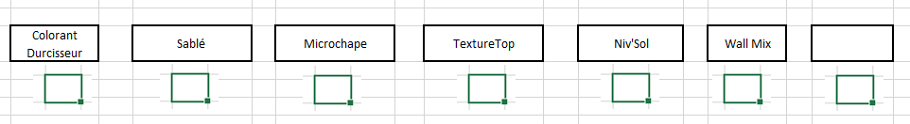
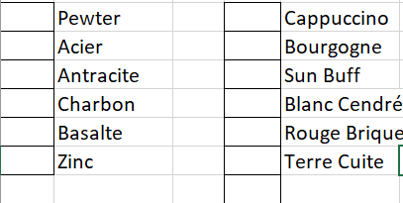
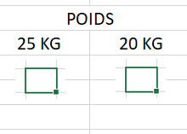

Grey Tones or surprise us !
PROCEDE
TEINTE
Logo Fabriqué à la Réunion
AUSTRALE CONCRETE SAS
4-6 Rue de la Fournaise
97410 St Pierre – Réunion
www.australeconcrete.re

